Slide 1


Fairtrade & Baumwolle
Eine Vertiefung
für Schülerinnen und Schüler
08/2013
© TransFair e.V.

Slide 2
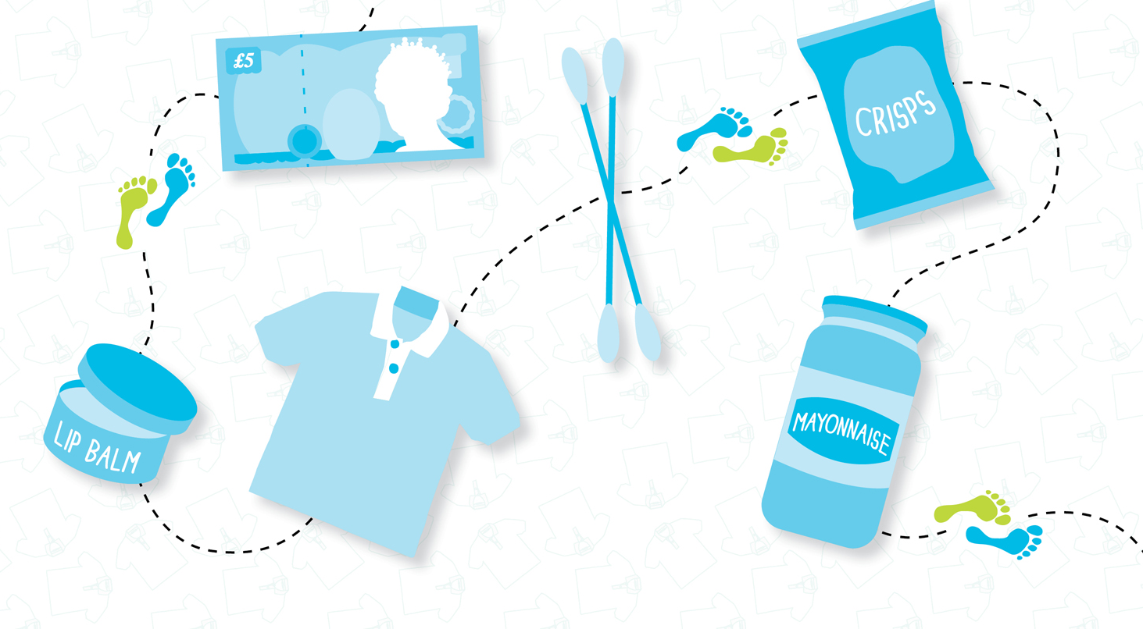


Was haben diese Produkte gemeinsam?
5
€€€€€
5 EURO__
Chips
€
Creme
Mayo

Slide 3
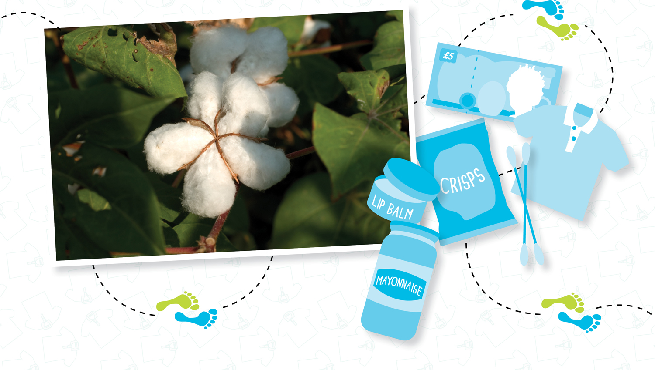

Hilft das Bild weiter?
5 EURO__
5
€€€€€
Chips
Creme
Mayo
Notes:
Alle Produkte enthalten Bestandteile von Baumwolle
Baumwolle befriedigt ein wichtiges Grundbedürfnis, das wir alle haben – Kleidung.
Aber sie steckt auch in vielen anderen Dingen, die wir nutzen.

Slide 4
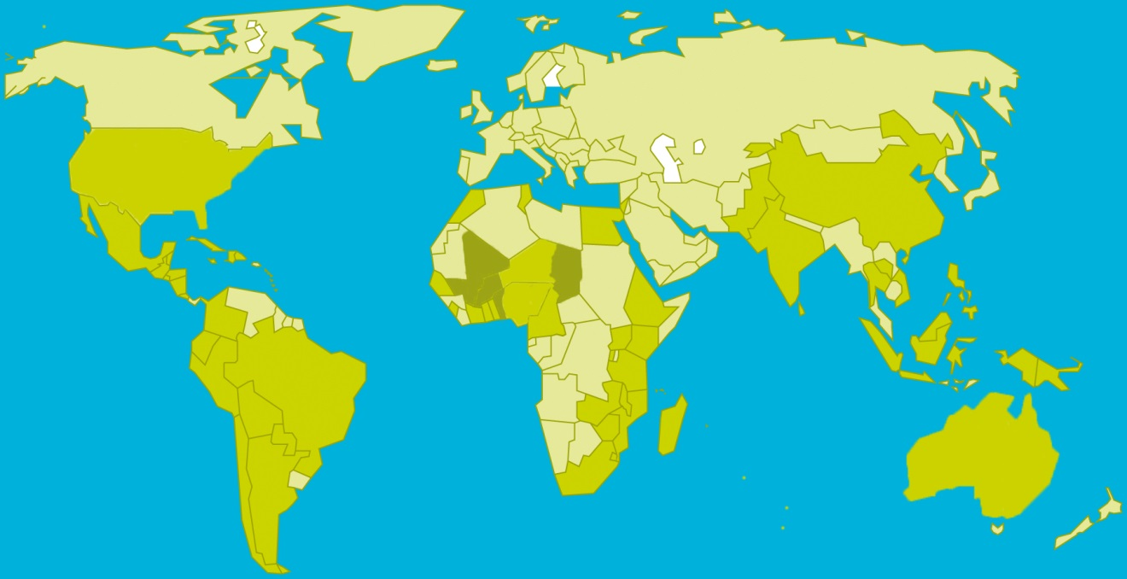
Wo kommt Baumwolle her?
Notes:
Baumwolle wächst in warmen Regionen der Welt. Die größten Baumwoll-produzierenden Länder sind China, Indien, die USA und Pakistan. Baumwolle wird auch in Westafrika angebaut und ist sehr wichtig für diese Länder. Fast die Hälfte der Haushalte in ländlichen Regionen von Mali oder Benin sind von Baumwolle abhängig.
Die dunkelgrün eingefärbten Länder sind Burkina Faso, Tschad, Mali und Benin. In diesen vier Ländern Westafrikas sind mehr Menschen von Baumwolle abhängig als in irgendeinem anderen Land der Welt. Baumwolle stellt das wichtigste Exportgut dar, und sichert einem größeren Teil der Bevölkerung den Lebensunterhalt als in anderen Ländern.

Slide 5
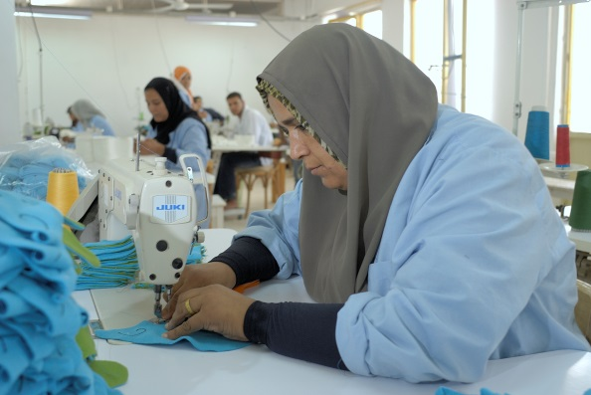
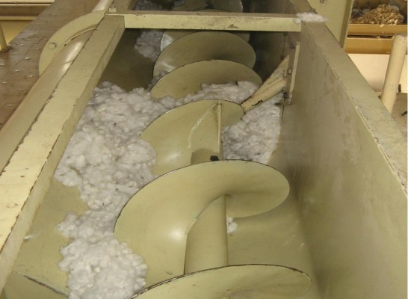
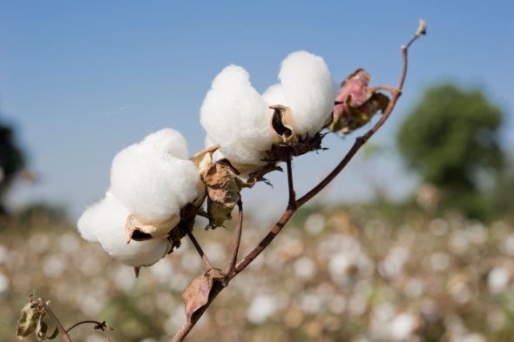
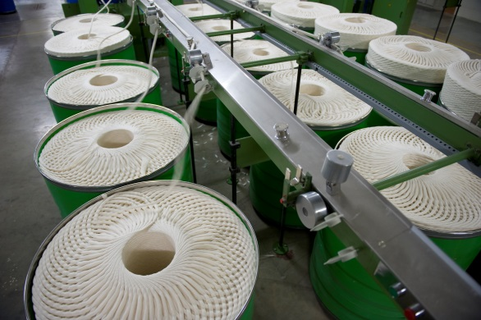
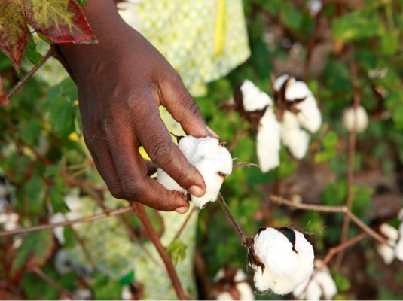
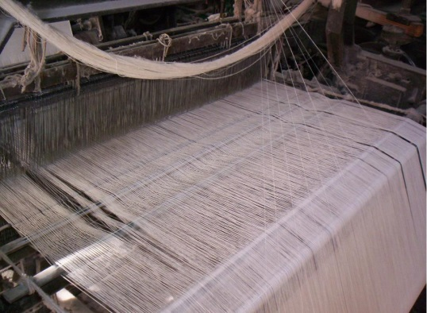
Welche Reihenfolge ist richtig?
Nähen
Anbauen
Ent-körnen
Spinnen
Weben
Pflücken

Slide 6
Vom Saatgut zum fertigen T-Shirt
Ent-körnen
Anbauen
Pflücken
Spinnen
Weben
Nähen
Notes:
Eine Knospe wächst, öffnet sich und viele Fasern bersten heraus.
Die Baumwolle wird gepflückt. In Indien und Westafrika wird das mit der Hand gemacht.
Die Baumwolle wird entkörnt – das bedeutet, dass der Samen von den Fasern getrennt wird.
Die Baumwollfasern werden zu Garn gesponnen.
Das Garn wird zu Stoffbahnen gewebt.
Aus dem Stoff wird Kleidung hergestellt.

Slide 7
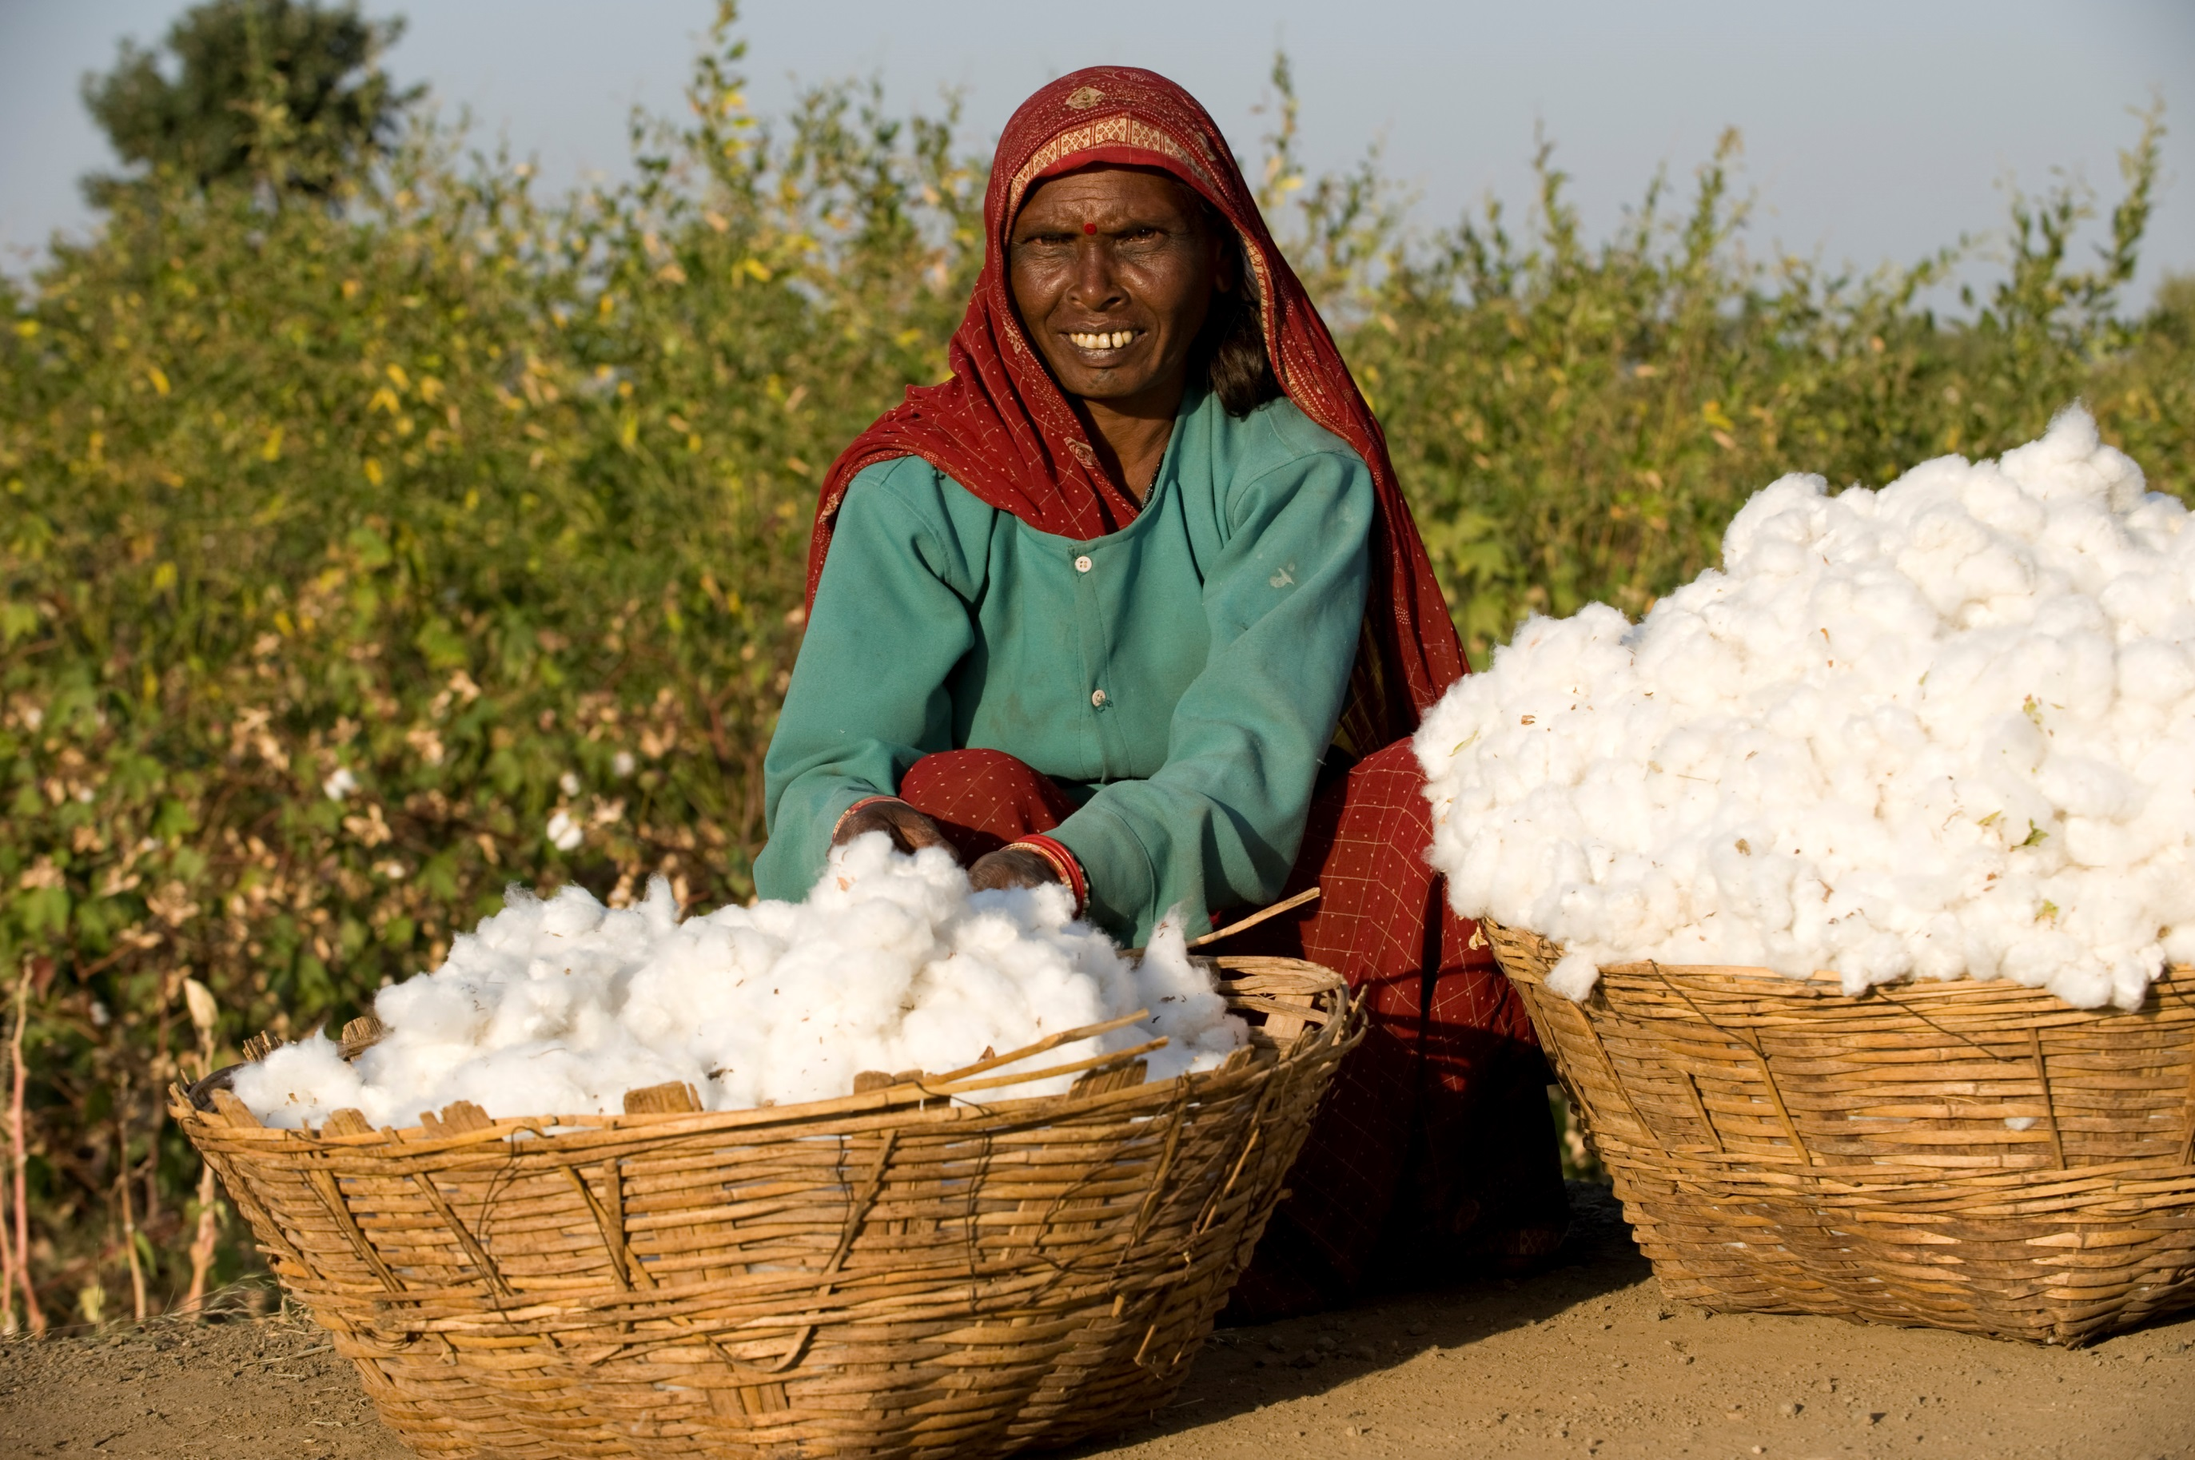
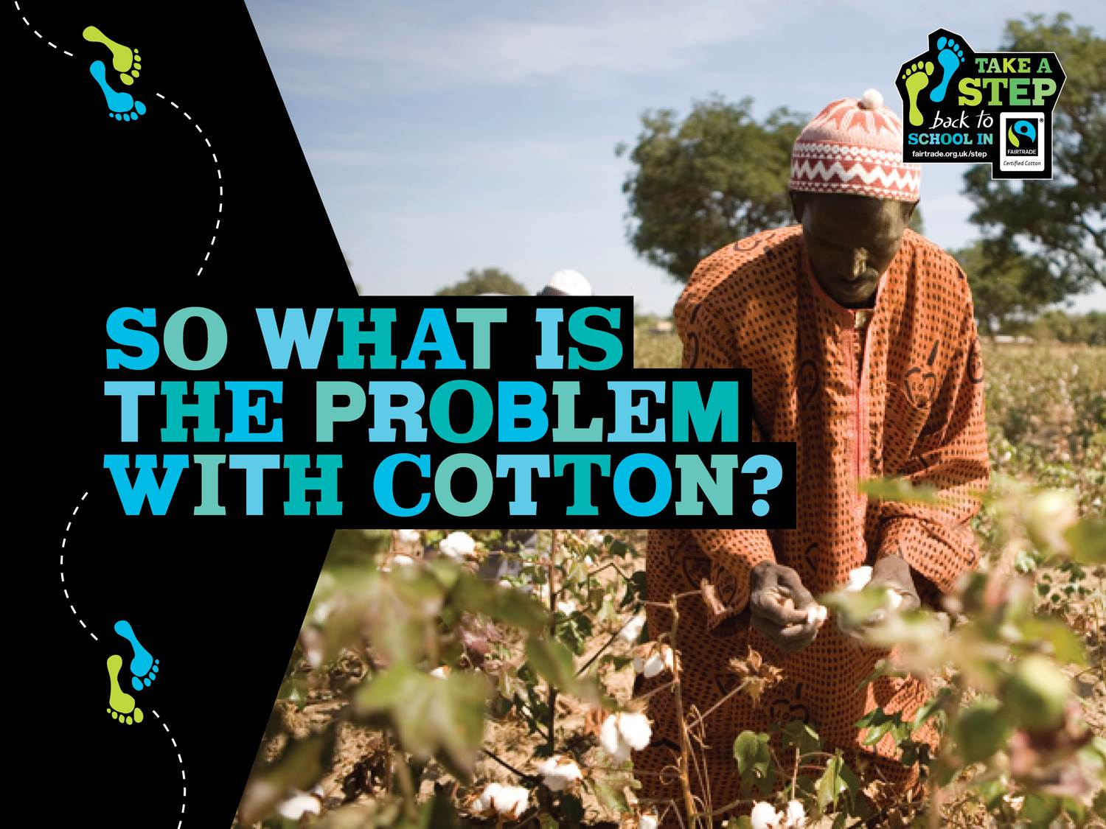
WAS IST DAS PROBLEM
BEI BAUMWOLLE?
Notes:
Die Menschen, die Baumwolle anbauen, bekommen oft keinen fairen Anteil am Gewinn.

Slide 8

Bauern haben für ihre Ernte im Jahr 1973 fünfmal mehr bekommen als im Jahr 2007

Slide 9

Bauern haben für ihre Ernte im Jahr 1973 fünfmal mehr bekommen als im Jahr 2007
Baumwolle braucht viel Wasser
Notes:
Eine Knospe benötigt 3 Liter Wasser, die Produktion einer Jeans benötigt 8.000 Liter – das sind ungefähr 60 Vollbäder. Kleinbauern müssen sich hierfür auf den Regen verlassen, aber die Bauern in den USA können ihre Pflanzen bewässern.

Slide 10
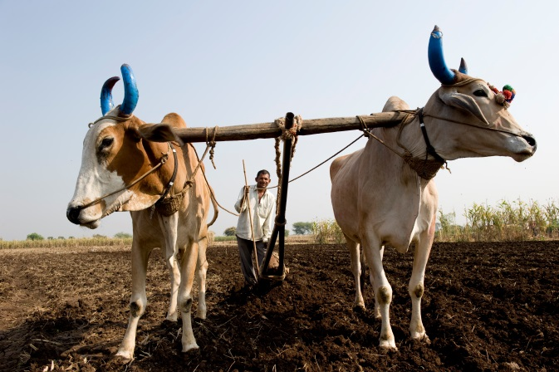
Bauern haben für ihre Ernte im Jahr 1973 fünfmal mehr bekommen als im Jahr 2007
Baumwolle braucht viel Wasser
Baumwollanbau ist harte Arbeit
Notes:
In Indien und Westafrika ist Baumwollanbau harte Handarbeit, hingegen wird in den USA mit Traktoren und anderen Maschinen gearbeitet.
Diese Rahmenbedingungen führen dazu, dass Bauern an Orten wie Westafrika oder Indien hart arbeiten müssen, und dass Veränderungen der Preise oder ungünstige Wetterbedingungen schwerwiegende Auswirkungen für sie haben können.

Slide 11
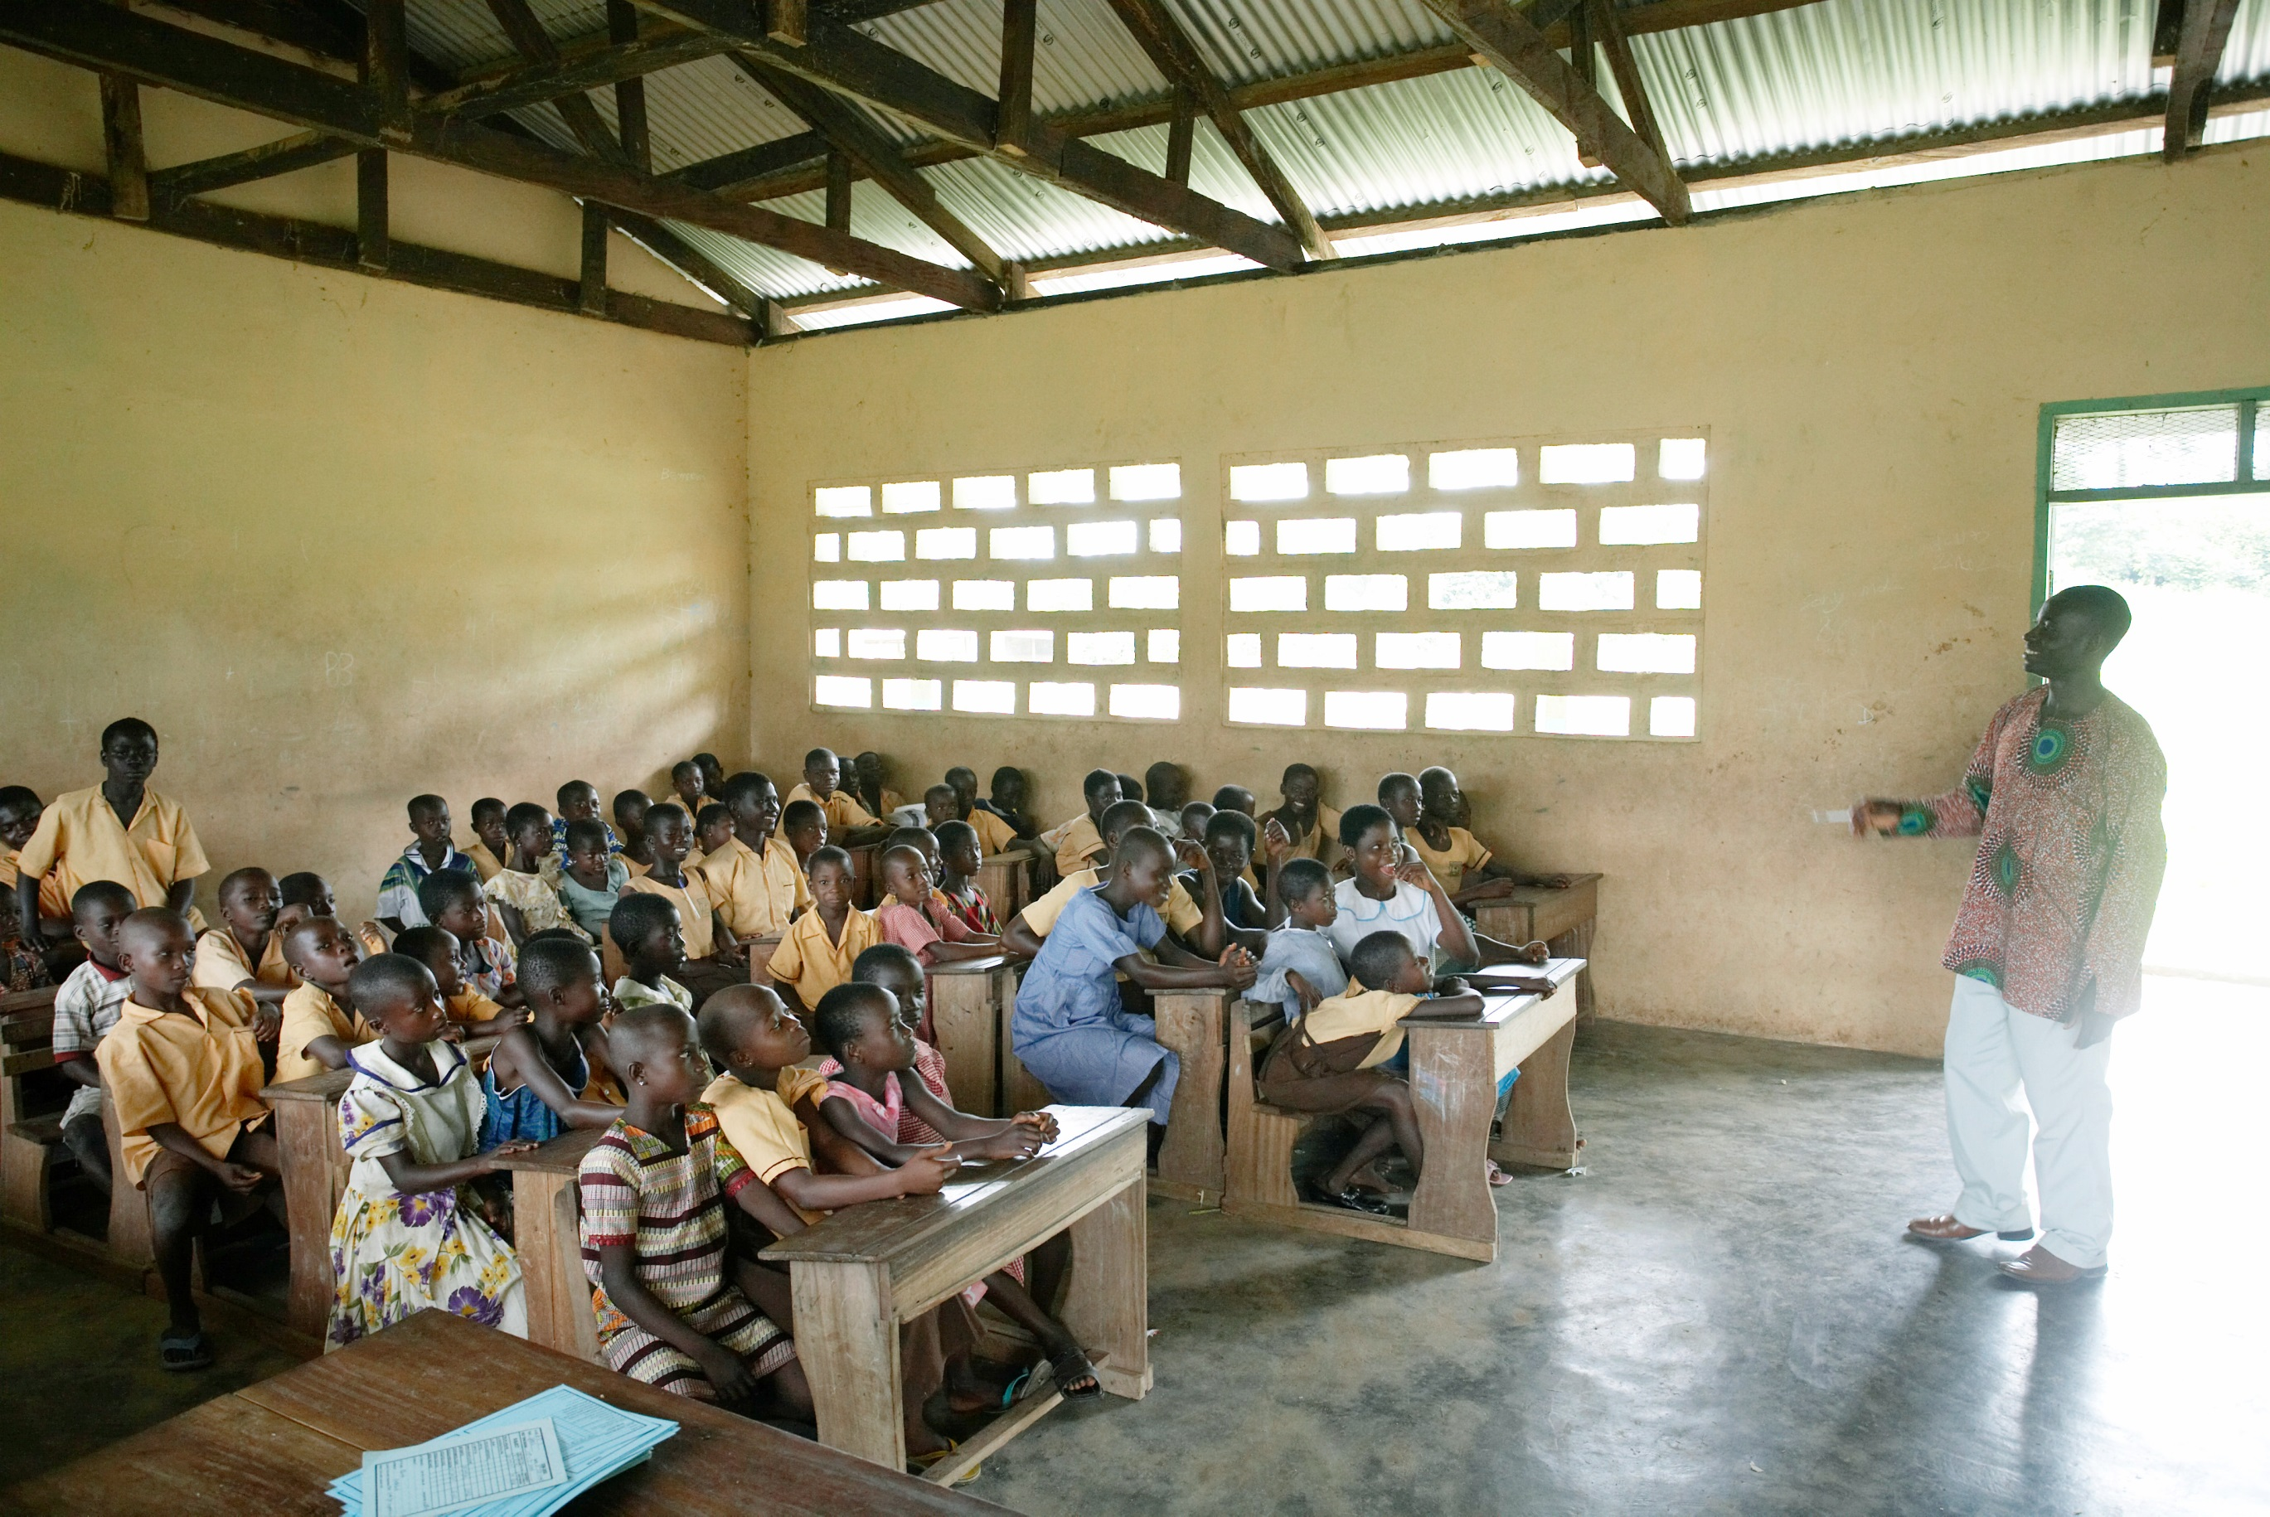
Manche Bauern können
ihre Baumwolle zu Fairtrade-Bedingungen verkaufen.
Das bedeutet…
Notes:
Manche Bauern können ihre Baumwolle zu Fairtrade-Bedingungen verkaufen. Fairtrade bedeutet, dass die Bauern einen Preis bezahlt bekommen, der das abdeckt was sie dafür ausgegeben haben, die Pflanze anzubauen. Sie bekommen zudem noch einen kleinen Betrag obendrauf – die sogenannte Fairtrade-Prämie. Die Bauern investieren die Prämie in Dinge in Gemeinschaftsprojekte und entscheiden selber welche Projekte realisiert werden - wie Schulen, Wasser oder Krankenhäuser für ihre Gemeinden.

Slide 12

Ein Fairer Preis
Baumwolle braucht viel Wasser

Slide 13
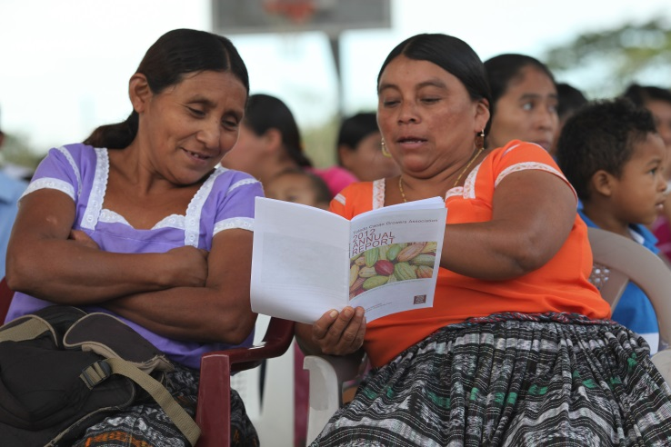
Ein Fairer Preis
Zusammenarbeiten
Baumwolle braucht viel Wasser

Slide 14

Ein Fairer Preis
Zusammenarbeiten
Baumwolle braucht viel Wasser
Die Fairtrade-Prämie

Slide 15
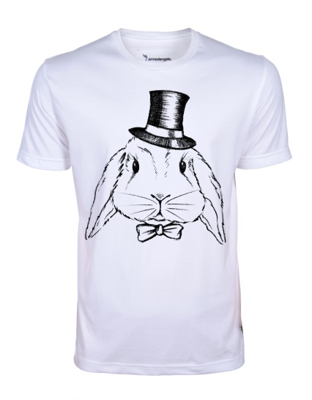
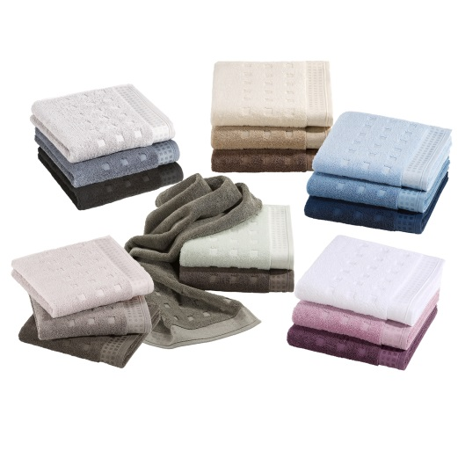


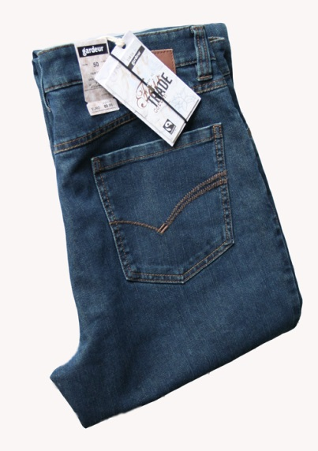
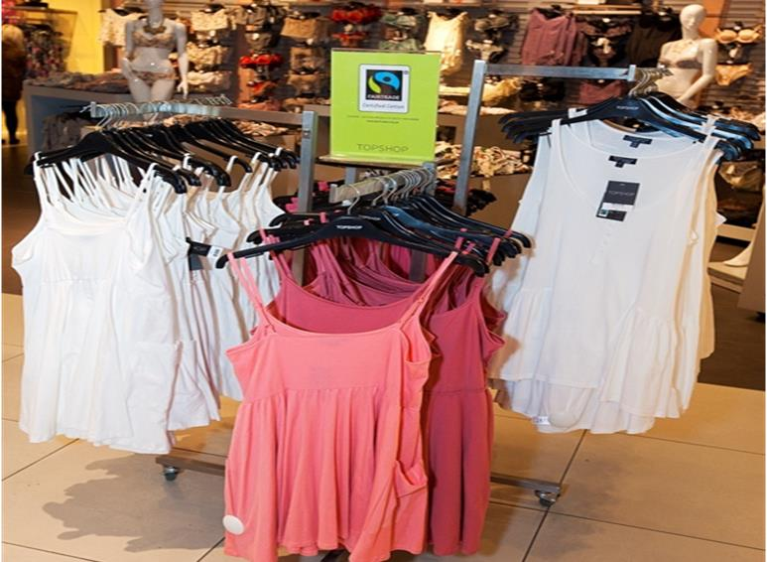
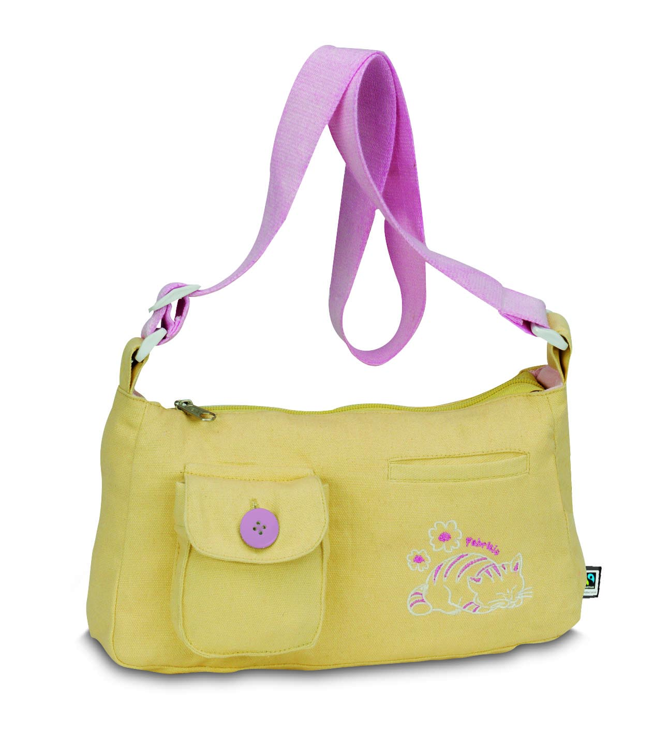
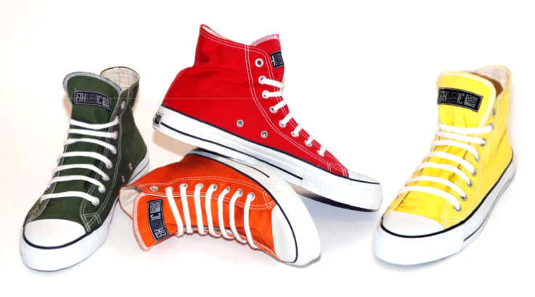
Notes:
Es gibt auch Kleidung aus Fairtrade-Baumwolle zu kaufen. Das nächste Mal wenn Du Kleidung kaufst, guck nach Kleidung mit dem Fairtrade Certified Cotton-Siegel. Wenn wir Kleidung mit diesem Siegel kaufen, wissen wir, dass diejenigen, die die Baumwolle anbauen einen fairen Preis bezahlt bekommen und durch den Fairen Handel die Lebens- und Arbeitsbedingungen von den Menschen vor Ort verbessert werden.

Slide 16
Fairtrade-Baumwolle für den Unterricht
08/2013
© TransFair e.V.
Für Rückfragen wenden Sie sich bitte an:
Maren Sartory; m.sartory@fairtrade-deutschland.de;
Telefon: 0221/ 94 20 40 - 34

